Slide 1

Санкт-Петербургский государственный университет телекоммуникаций им. проф. М.А. Бонч-Бруевича
Создание децентрализованной торговой платформы с применением эскроу смарт-контракта на базе платформы Ethereum Часть 2
А. А. Громов,
В. Н. Бакатов,
А. В. Помогалова, В. С. Елагин
Докладчик: А.А. Громов

Slide 2

Цели и задачи
Цель работы:
Разработка децентрализованного приложения с применением эскроу смарт-контракта на базе блокчейн платформы.
Задачи:
Разработать умный контракт
Разработать back-end и front-end части сайта
Связать умный контракт и front-end часть сайта

Slide 3
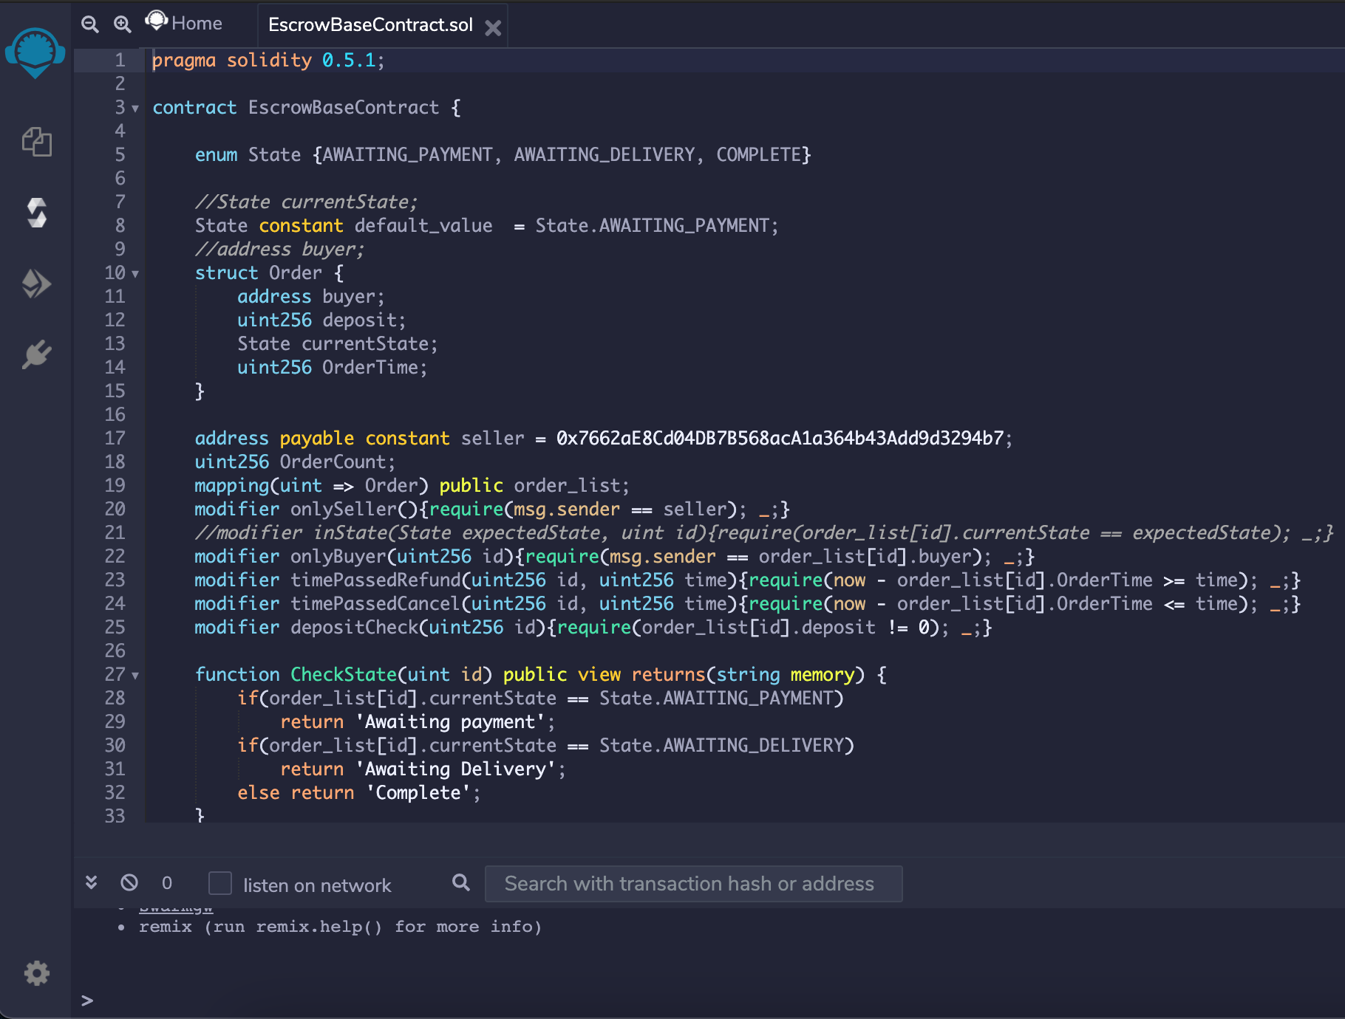
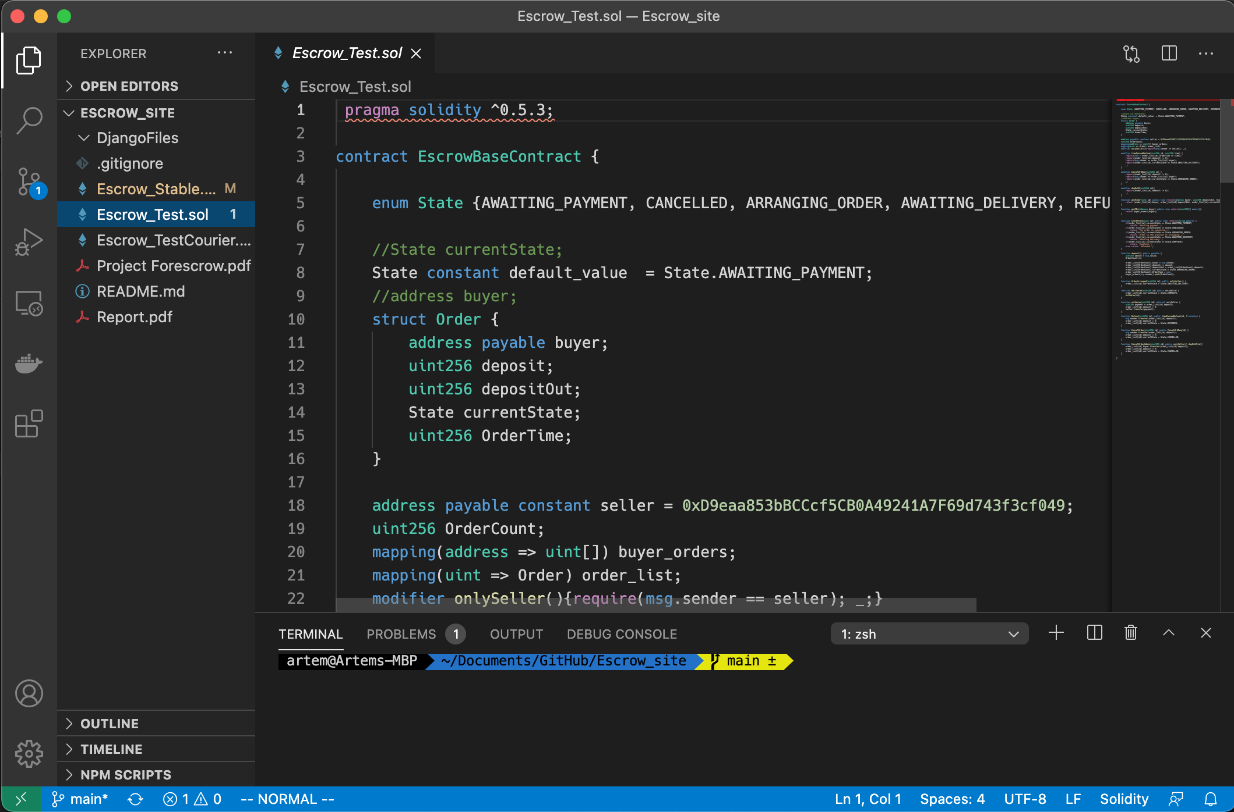
Среды разработки умных контрактов
Remix IDE
Visual Studio Code

Slide 4
Создание базы данных на основе умного контракта
struct Order {
address payable buyer; //адрес покупателя
uint256 deposit; //Сумма покупки
State currentState; //Состояние заказа
uint256 OrderTime; //Время заказа
}
mapping(uint => Order) order_list; //Создание маппинга для хранения заказов
Преимущества:
Децентрализация;
Надежность;
Прозрачность;
Неизменяемость;
Недостатки:
Скорость;
Сложность масштабируемости;
Цена

Slide 5

Взаимодействие с умным контрактом

Slide 6
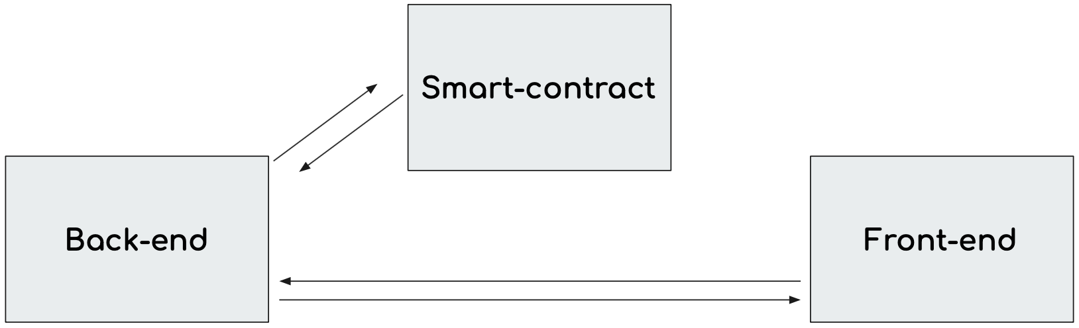
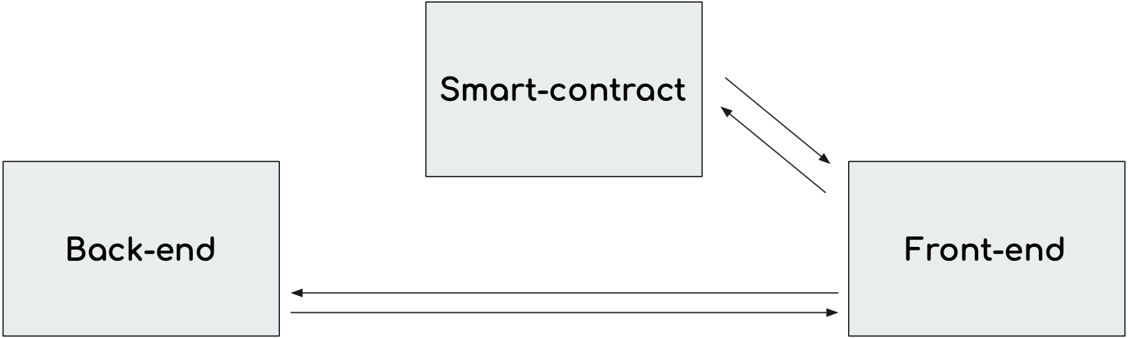
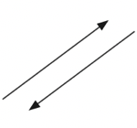
Варианты взаимодействие с контрактом
web3.py
web3.js

Slide 7
Взаимодействие с умным контрактом при помощи web3.js
API (​Программный интерфейс приложения)​ — это описание способов, то есть набор классов, структур, функций или процедур, которыми одна программа может взаимодействовать с другой.

Slide 8
Пример взаимодействия с умным контрактом при помощи web3.js
function cancelOrder_user(id_order){ //Объявляем JavaScript функцию
connect(); //Вызываем JavaScript функцию, для подключения к web3.js
var contract = initContract(); //Создаем сущность контракта, вызвав функцию инициализации
contract.CancelOrder(id_order, function (error, result) { //Вызываем Solidity функции
if (!error) //Обрабатываем результат
console.log(result);
else
console.error(error);
});
}
function initContract() { //Объявляем JavaScript функцию
const abi = [{abi}] //Задаем ABI
const contract_Address = { //Задаем контракт, где 3 – номер сети, а далее адрес контракта
"3": "0xe0e00e259fe5649932953955f5bf82414c359029”
}
try {
var current_network = web3.version.network; //Создаем переменную сети
var contract = web3.eth.contract(abi).at(contract_Address[current_network]); //Создаем экземпляр
контракта
} catch (error) {
console.log(error)
}
return contract;
}

Slide 9
Выводы
Был разработан умный контракт на языке Solidity
Была разработана связь front-end части сайта с умным контрактом, с помощью api web3.js
Была разработана серверная часть сайта на языке python.
Был реализован проект на стеке технологий(python-html/css/js-solidity)

Slide 10
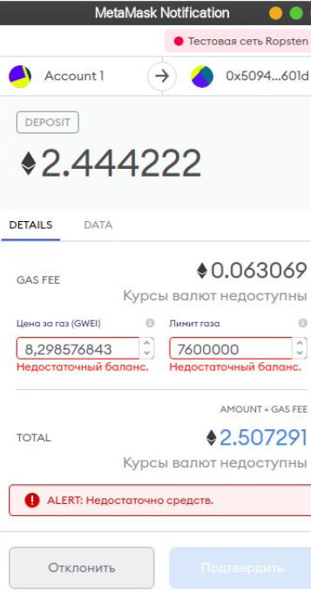
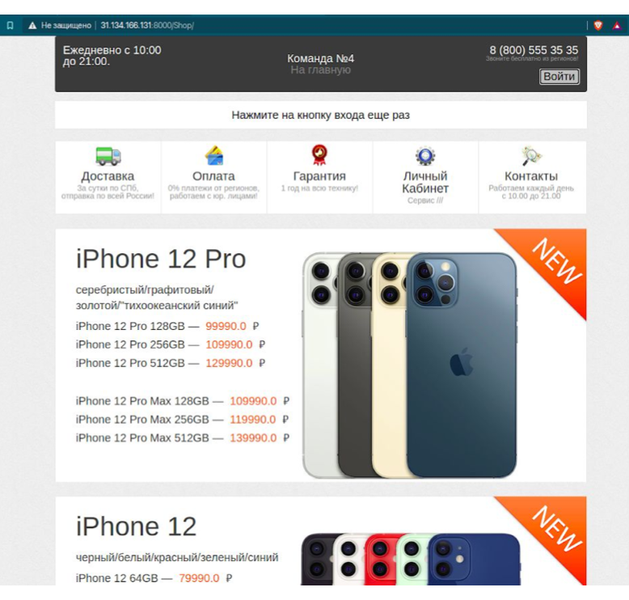
Скриншоты сайта

Slide 11
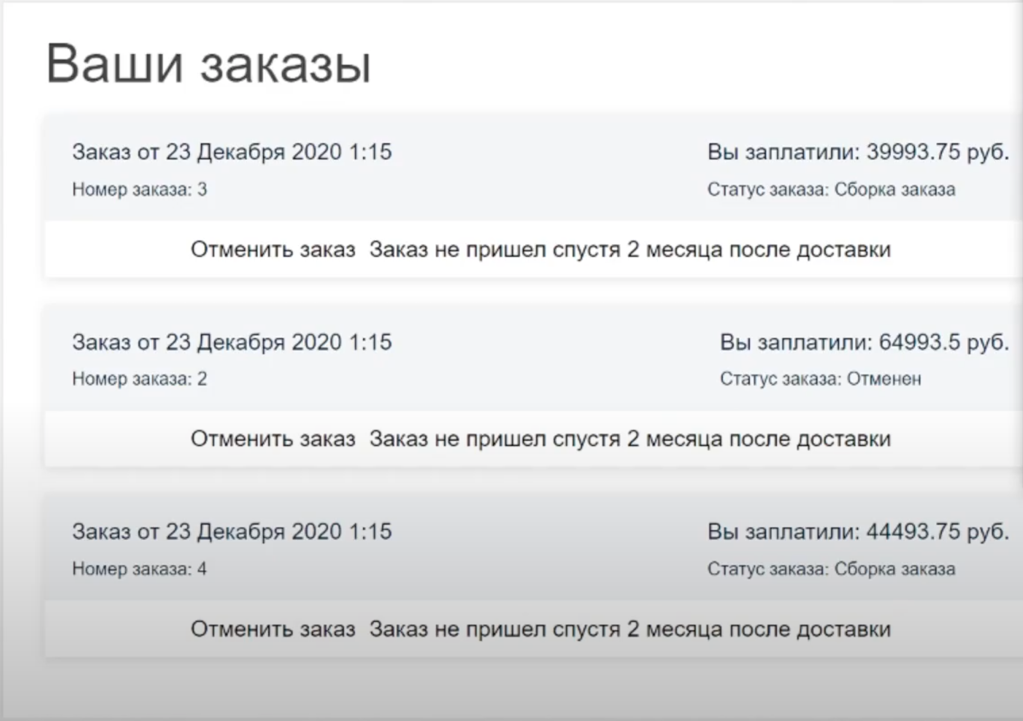
Скриншоты сайта

Slide 12
Спасибо за внимание!

